Slide 1

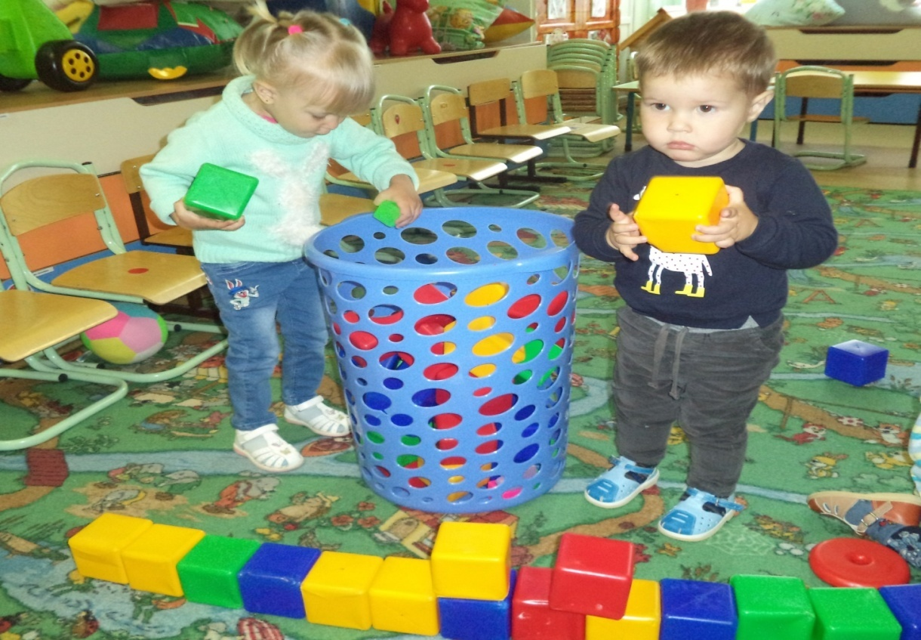
Развитие детей раннего возраста в разных видах деятельности.
Подготовила воспитатель :
Литвинова Ольга Николаевна

Slide 2
В соответствии с ФГОС дошкольного образования основными видами деятельности для детей раннего возраста являются:
— предметная деятельность и игры с составными и динамическими игрушками;
— экспериментирование с материалами и веществами (песок, вода, тесто и пр.);
— общение с взрослым;
— совместные игры со сверстниками под руководством взрослого;
— самообслуживание и действия с бытовыми предметами-орудиями (ложка, совок, лопатка и пр.);
— восприятие смысла музыки, сказок, стихов, рассматривание картинок;
— двигательная активности

Slide 3
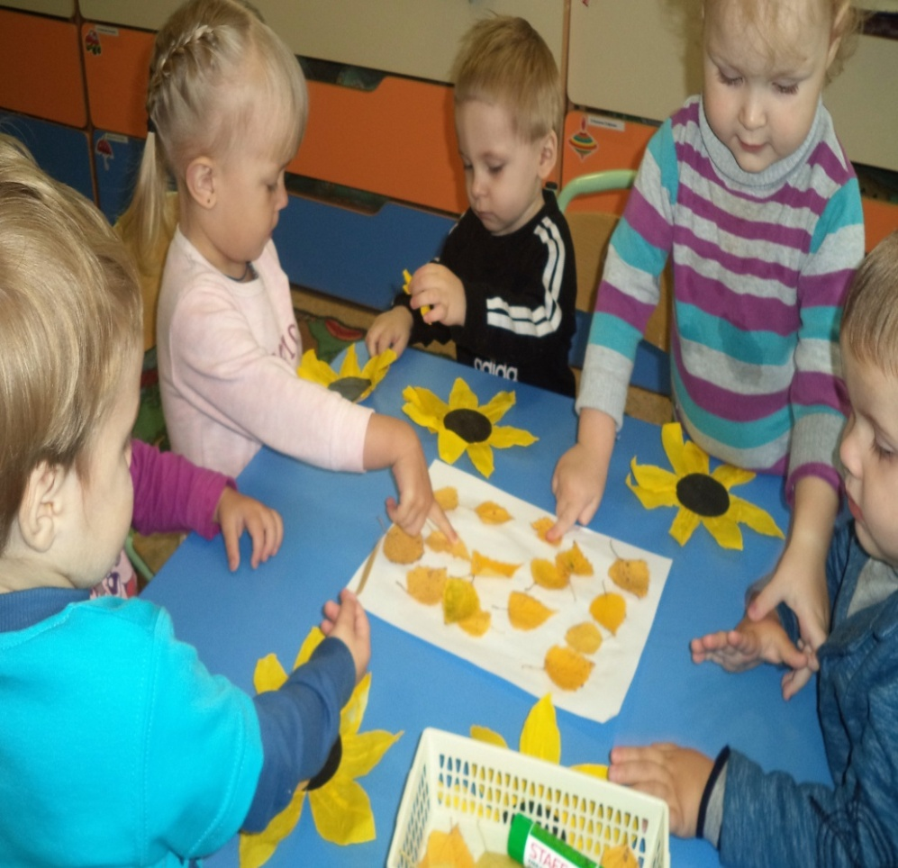
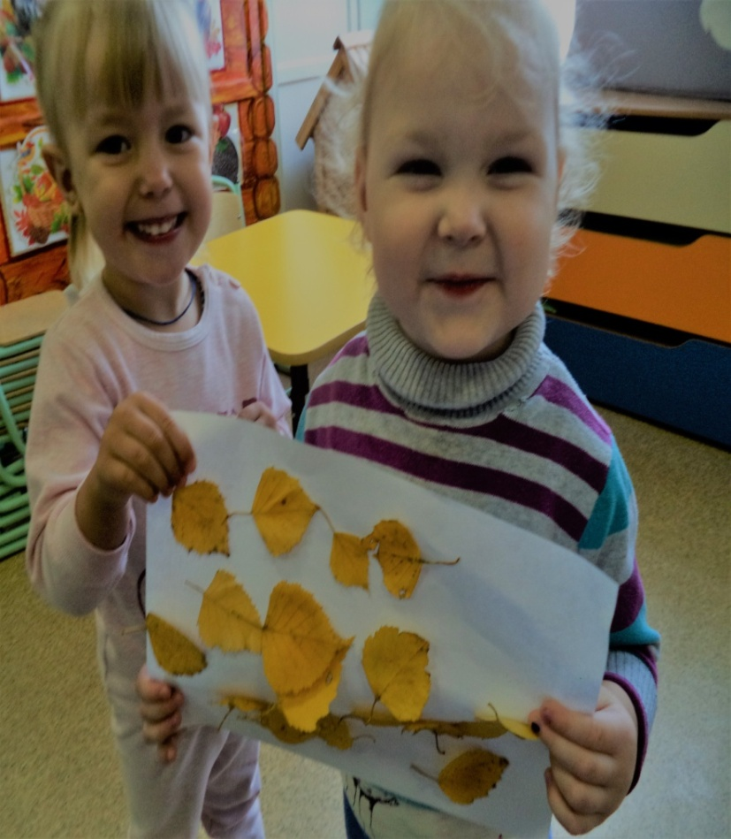
Деятельность педагога по каждому направлению.
Notes:
Деятельность педагога по каждому направлению

Slide 4
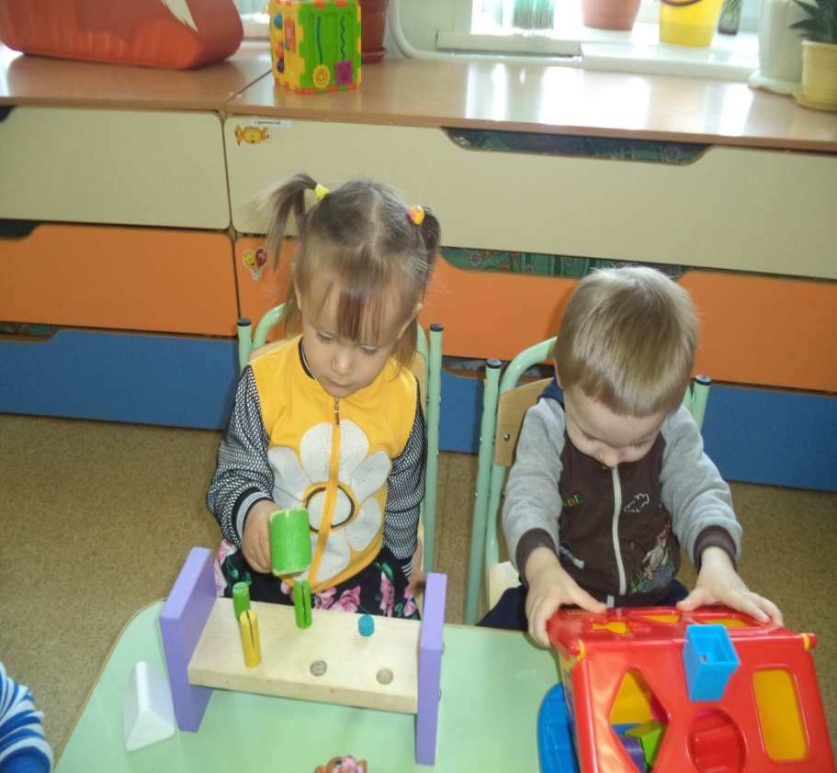
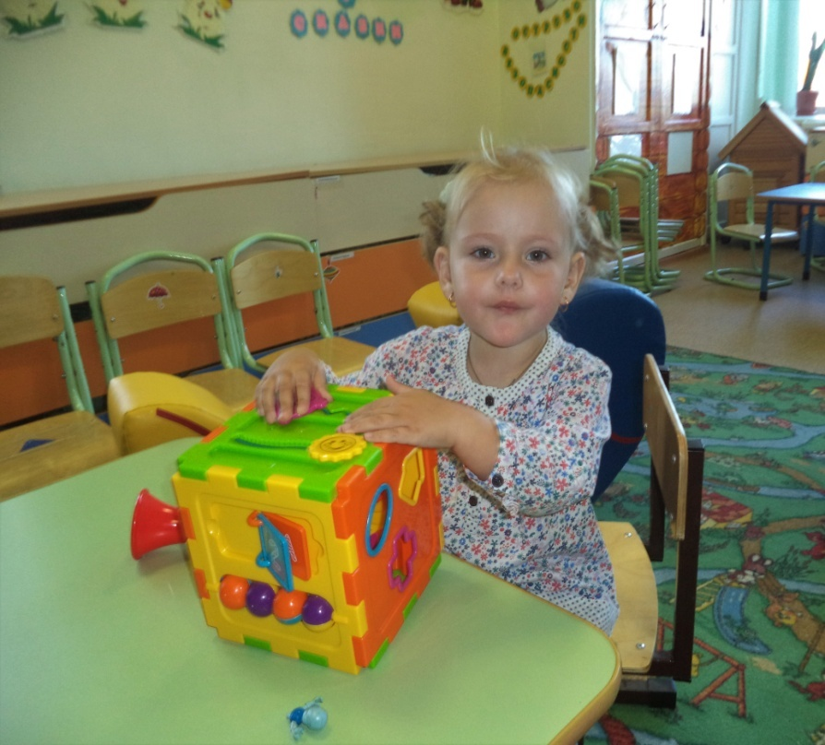
Предметно – игровая деятельность с составными и динамическими игрушками
— Задачи педагога: — развивать познавательный интерес к окружающим предметам и способствовать активным действиям с ними; — формировать игровые действия с разнообразными сюжетными игрушками, умение использовать предметы-заместители; — формировать умение подражать игровым действиям взрослого.
Notes:
. Задачи педагога: — развивать познавательный интерес к окружающим предметам и способствовать активным действиям с ними; — формировать игровые действия с разнообразными сюжетными игрушками, умение использовать предметы-заместители; — формировать умение подражать игровым действиям взрослого.

Slide 5
К составным игрушкам относятся пирамидки, матрёшки, различные шнуровки, составные и разрезные картинки, кубики, пазлы (крупные), конструкторы (крупные), и др. К динамическим игрушкам относятся юла, волчки, неваляшки, заводные игрушки, то есть те, в основе которых происходят разнообразные виды движения: кручение, кувыркание, вращение. В предметно-игровой деятельности очень важен результат действия ребенка (особенно с составными игрушками). Познавательный интерес детей как раз и поддерживается за счет понятных им собственных результативных действий. Таким образом происходит усвоение способов действий.

Slide 6
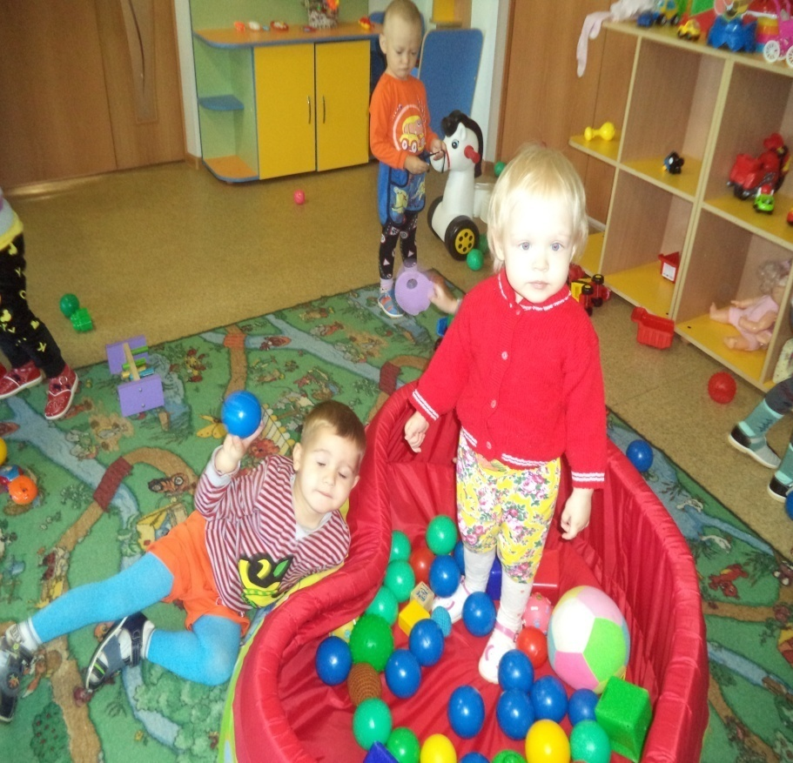
Общение со взрослым.
Задачи педагога: — способствовать обогащению словаря; — формировать умение спросить, ответить, попросить, подать реплику; — развивать потребность в речевом общении.

Slide 7
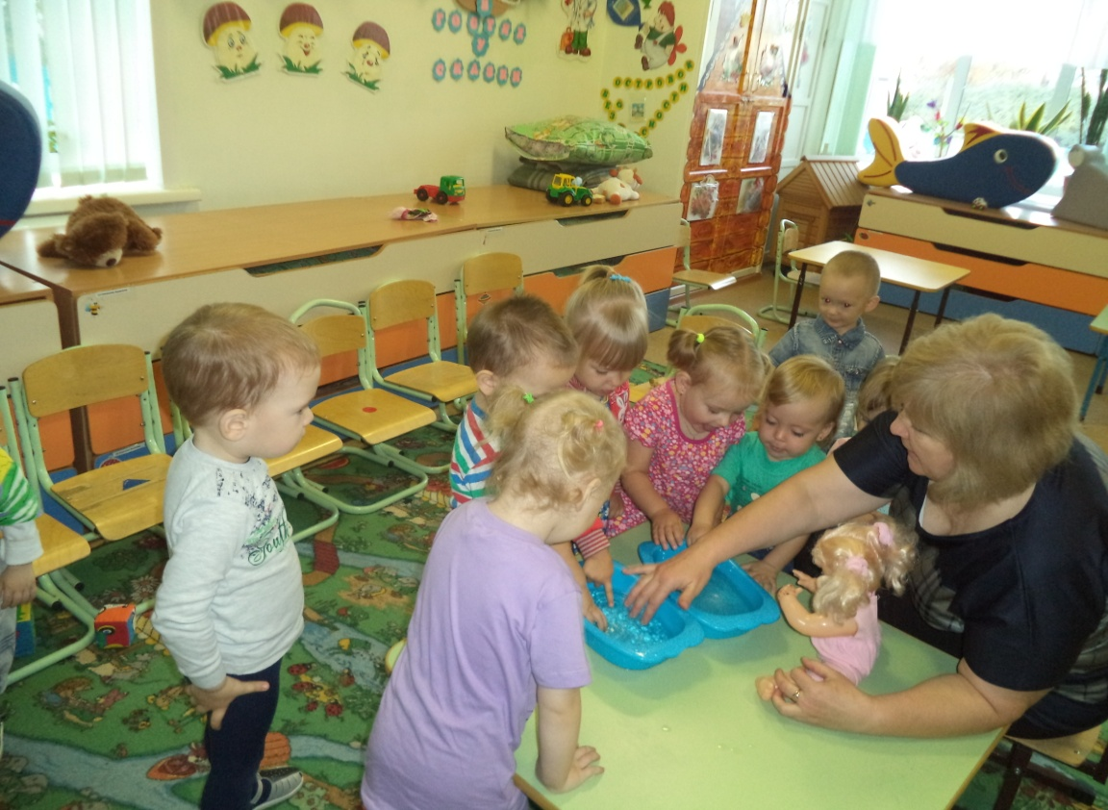
Экспериментирование с материалами и веществами (песок, вода, тесто )
Задачи педагога: — знакомить с обобщенными способами исследования различных объектов из окружающей жизни ребенка; — поддерживать познавательную активность и познавательный интерес в процессе экспериментирования; — побуждать к самостоятельному экспериментированию с разнообразными дидактическими материалами; — обогащать непосредственный чувственный опыт детей в различных видах деятельности.

Slide 8
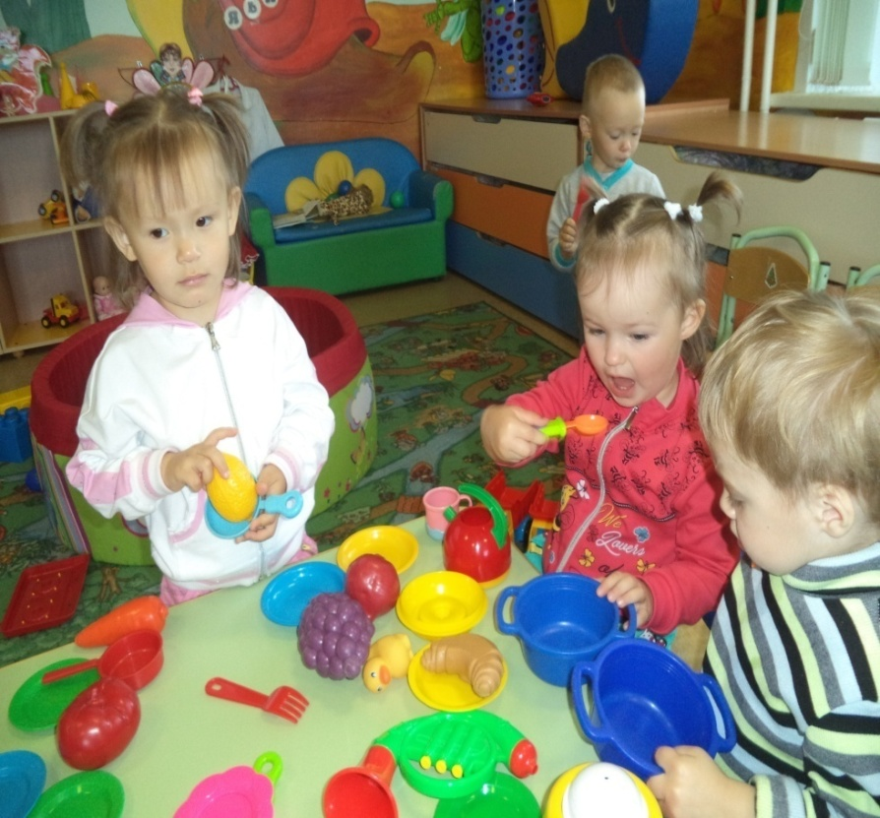
Совместные игры со сверстниками под руководством взрослого.
Задачи педагога: — способствовать формированию опыта доброжелательных взаимоотношений со сверстниками; — обучать позитивным способам общения и разрешения конфликтов в процессе игры; — развивать эмоциональную отзывчивость при взаимодействии со сверстникам

Slide 9
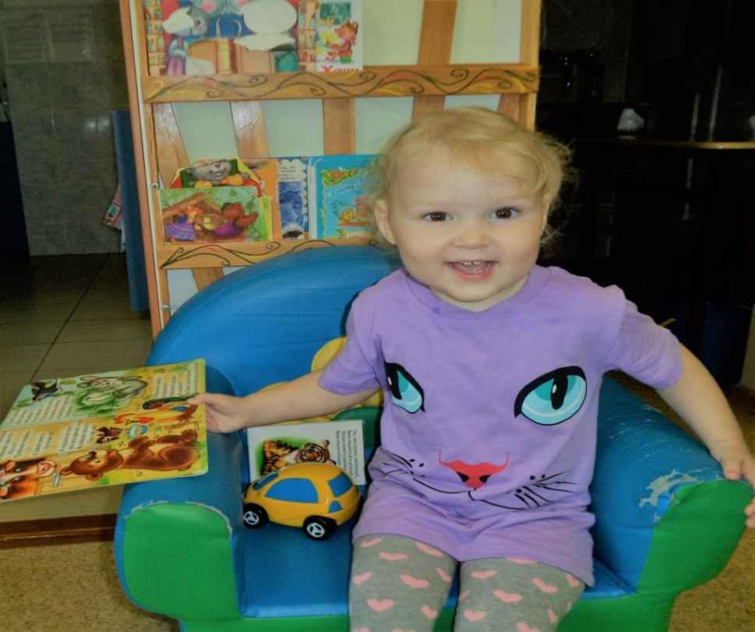
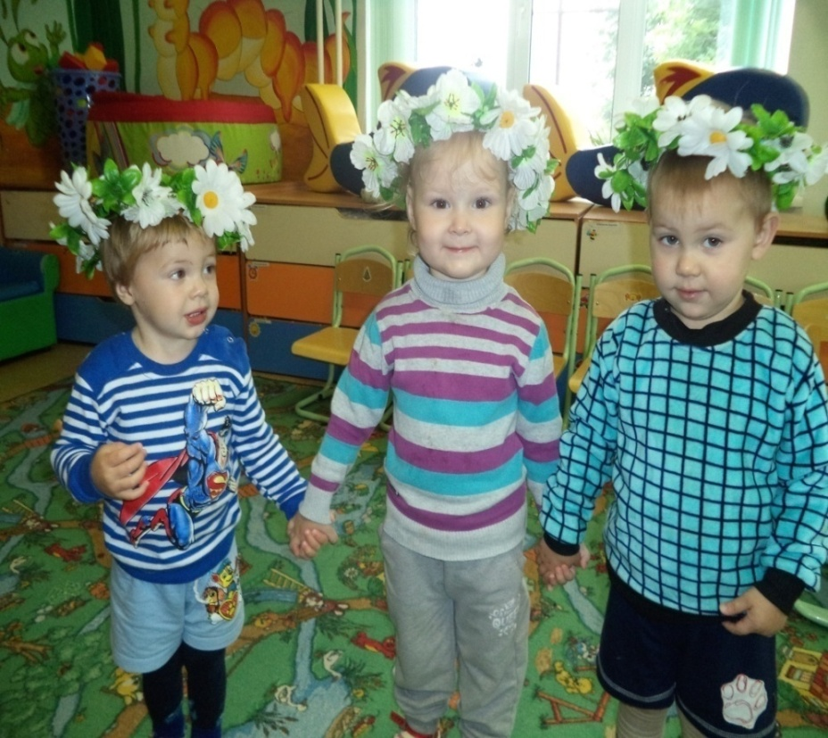
Восприятие смысла музыки, сказок, стихов,
рассматривание картинок.
Задачи педагога: — формировать умение рассматривать картинки, иллюстрации; — формировать умение слушать и понимать короткие, доступные по содержанию песенки, потешки, сказки и рассказы; — развивать способность эмоционально откликаться на различные произведения культуры и искусства.

Slide 10
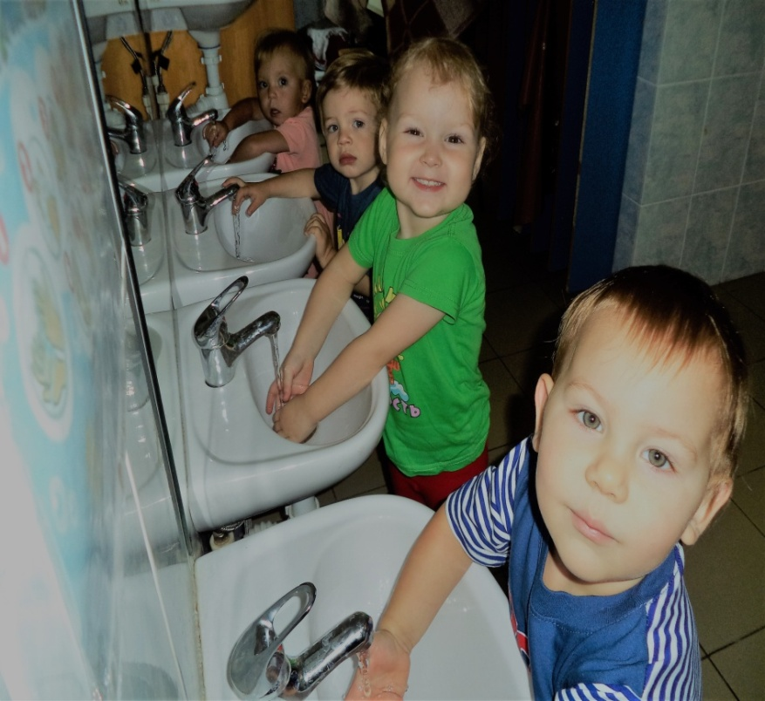
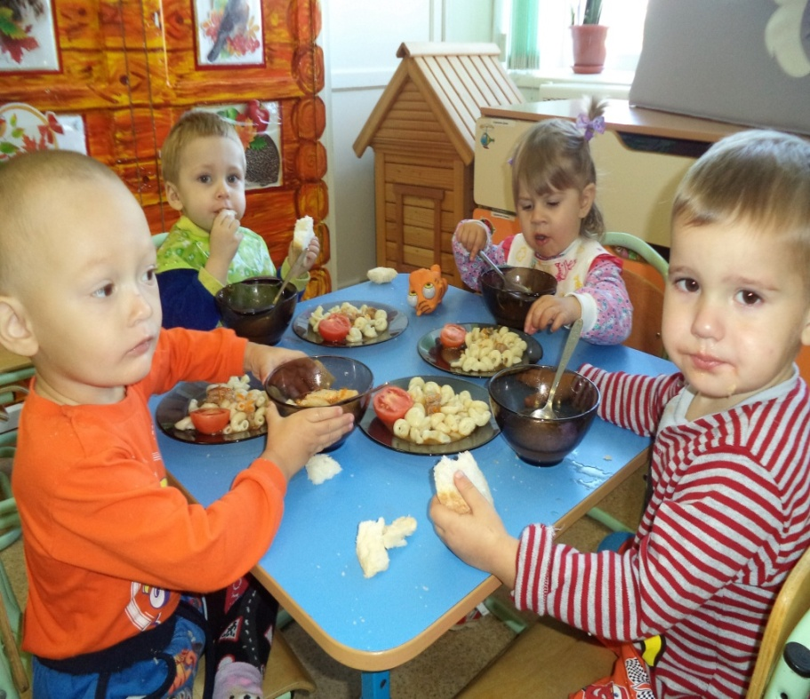
Самообслуживание и действия с бытовыми предметами-орудиями (ложка, совок, лопатка и пр.).
Задачи педагога: — формировать элементарные навыки самообслуживания; — формировать навыки культуры поведения, соответствующие нормам и правилам; — формировать предметные действия; — развивать самостоятельность в бытовом поведении.

Slide 11
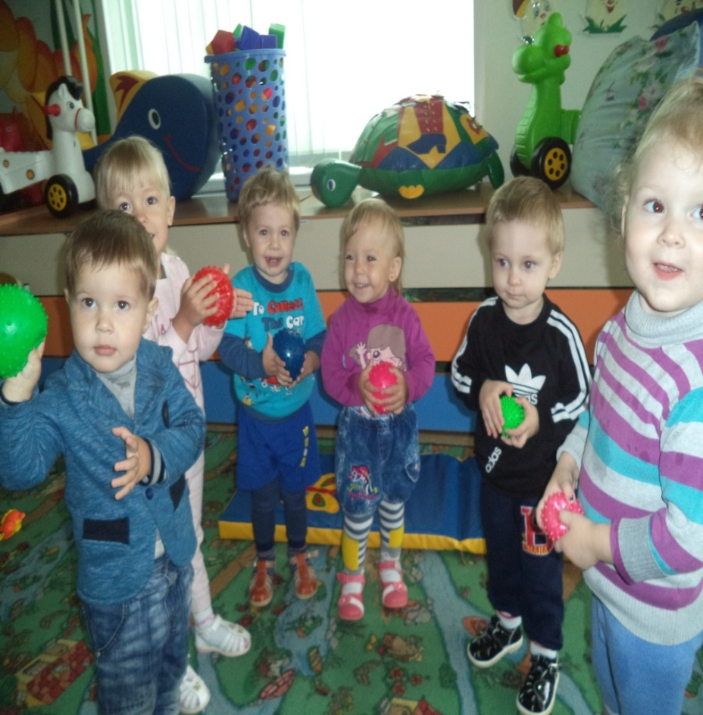
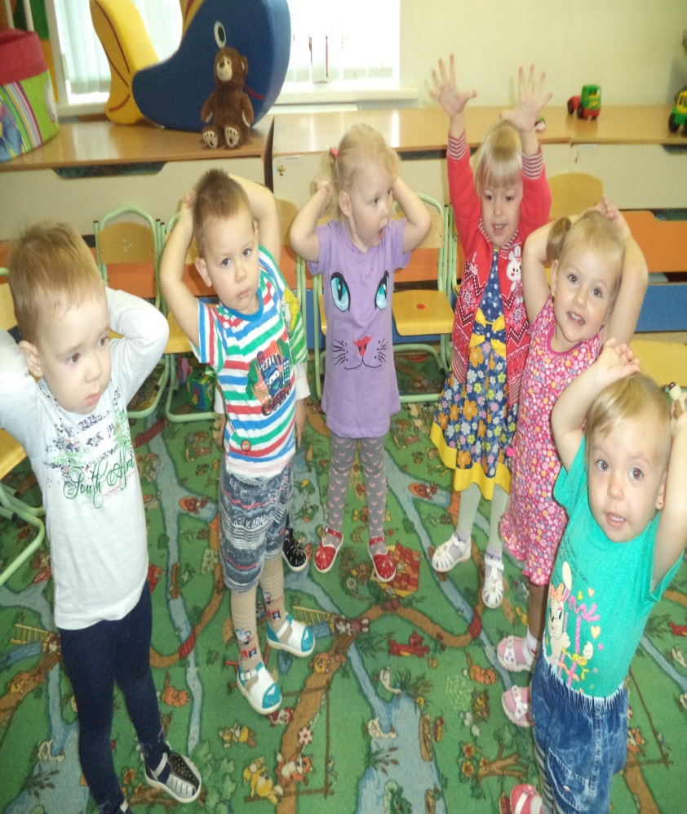
Двигательная активность.
Задачи педагога: — развивать двигательную активность детей во всех видах игр; — содействовать развитию основных движений; — создавать условия, побуждающие детей к двигательной активности.

Slide 12
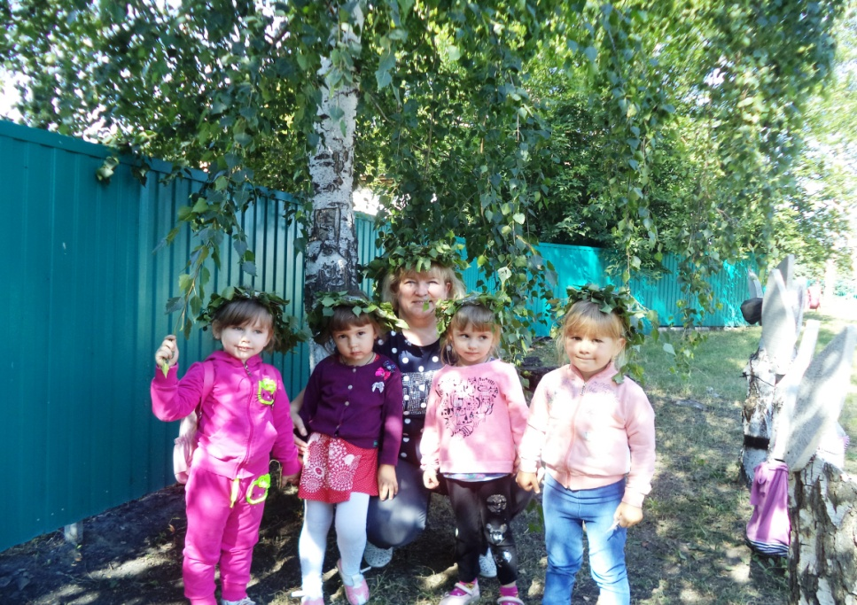
Таким образом, при организации взаимодействия педагога с детьми раннего возраста необходимо:
— включать несколько различных видов деятельности, которые последовательно сменяют друг друга;
— организовать деятельность так, чтобы избежать возникновения переутомления у малышей;
— обогащать личный опыт детей в бытовых и игровых процессах.

Slide 13
Спасибо за внимание !
Notes:
Спасибо за внимание !

